Slide 1
文化
探險
？
國家
美食
尋寶
歷史
考古
Notes:
【開場、引發興趣－猜猜一本書】
在活動開始前，先請大家猜猜一本書！知道的小朋友請先用力地忍住答案，最後請大家一起大聲地把答案說出來！
最近…在圖書館有一套書非常的火紅，這套書每一本的封面顏色都不一樣、主角去探險的地方也不一樣。男主角對歷史和考古有充分的知識，成為備受肯定的尋寶王，每一集他都會去不同的國家尋寶，有時候是想找美食、有時候是想找古蹟或文化…
這本書熱門的程度大概要和國立公共資訊圖書館的貓頭鷹機器人差不多了，小朋友一到圖書館就搶著和圖書館阿姨詢問：「□□□在哪裡？」，幾乎每一位小朋友都問一樣的問題，圖書館阿姨都快要瘋了！！！
請大家一起告訴我，這本書叫做什麼名字呢？－「尋寶記」！

Slide 2

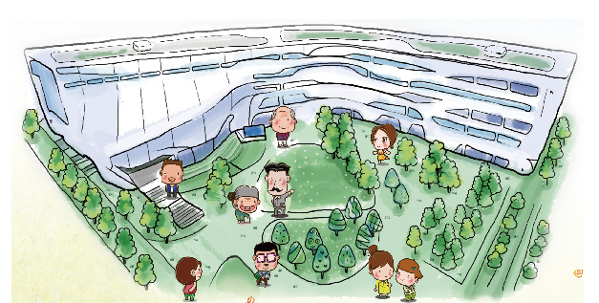
跟著布卡來尋寶
圖書館
尋寶記
Notes:
【導入主題】
沒錯，就是「尋寶記」！不知道現場有多少小朋友有看過這本書呢？
尋寶記這套書是有得獎過的書哦（行政院新聞局中小學優良課外讀物推介）！故事中的主角布卡在每一集裡都會到不同的國家尋寶，發現好吃又好玩的事情！今天我們也要來寫一本專屬我們自己的尋寶記，來去圖書館尋寶－圖書館尋寶記！不知道各位小朋友準‧備‧好‧了‧嗎？
（建議隨機抽點幾位表示「已經準備好了」的小朋友，詢問他們準備了什麼、有沒有想過要去圖書館尋什麼寶…藉由互動的內容導入下一個主題）

Slide 3

圖書館是什麼….？
可以吃嗎？

Slide 4

你會來圖書館做什麼？
圖書館裡可以做什麼？
看書、借書、還書、看影片、看報紙、聽故事、寫功課、參加活動、看展覽、聽演講、借桌遊、看機器人…….
圖書館超好玩的！
你知道哪裡有圖書館嗎？
網路上也有圖書館？

Slide 5
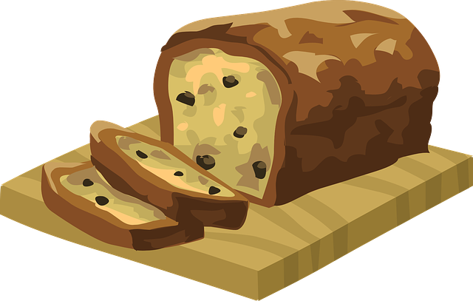

還記得…
「麵包屑」出現在哪個故事嗎？
Notes:
還記得「麵包屑」出現在哪個很有名的童話故事裡呢？故事裡的小朋友為了怕找不到回家的路，沿路丟下麵包屑，最後沿著麵包屑回到的家…。找寶藏、找答案、找東西其實也是一樣的，而麵包屑就是可以找到答案的線索，下一次如果找不到想要的資源或答案，就把這幾個麵包屑想一便吧！

Slide 6

第一個麵包屑
哪裡可能會有答案？
嗯…除了問老師…
哪裡可能有答案呢？
Notes:
還記得「麵包屑」出現在哪個很有名的童話故事裡呢？故事裡的小朋友為了怕找不到回家的路，沿路丟下麵包屑，最後沿著麵包屑回到的家…。找寶藏、找答案、找東西其實也是一樣的，而麵包屑就是可以找到答案的線索，下一次如果找不到想要的資源或答案，就把這幾個麵包屑想一便吧！
第一個麵包屑：哪裡可能會有答案？（引導至「網路」）
第二個麵包屑：網路上的資源如何找？（引導至「圖書館」）
第三個麵包屑：全國最大的圖書館在哪裡？（引導至「國立公共資訊圖書館」）
第四個麵包屑：豐富的數位資源要怎麼使用？

Slide 7
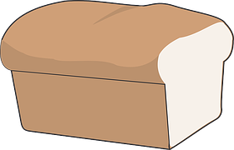
第二個麵包屑
網路上的資源在哪裡？
除了YAHOO…
哪裡還有寶藏呢？
Notes:
還記得「麵包屑」出現在哪個很有名的童話故事裡呢？故事裡的小朋友為了怕找不到回家的路，沿路丟下麵包屑，最後沿著麵包屑回到的家…。找寶藏、找答案、找東西其實也是一樣的，而麵包屑就是可以找到答案的線索，下一次如果找不到想要的資源或答案，就把這幾個麵包屑想一便吧！
第一個麵包屑：哪裡可能會有答案？（引導至「網路」）
第二個麵包屑：網路上的資源如何找？（引導至「圖書館」）
第三個麵包屑：全國最大的圖書館在哪裡？（引導至「國立公共資訊圖書館」）
第四個麵包屑：豐富的數位資源要怎麼使用？

Slide 8

第三個麵包屑
全國最大的圖書館在哪裡？
我想最大的應該就是這家了…
Notes:
還記得「麵包屑」出現在哪個很有名的童話故事裡呢？故事裡的小朋友為了怕找不到回家的路，沿路丟下麵包屑，最後沿著麵包屑回到的家…。找寶藏、找答案、找東西其實也是一樣的，而麵包屑就是可以找到答案的線索，下一次如果找不到想要的資源或答案，就把這幾個麵包屑想一便吧！
第一個麵包屑：哪裡可能會有答案？（引導至「網路」）
第二個麵包屑：網路上的資源如何找？（引導至「圖書館」）
第三個麵包屑：全國最大的圖書館在哪裡？（引導至「國立公共資訊圖書館」）
第四個麵包屑：豐富的數位資源要怎麼使用？

Slide 9

第四個麵包屑
豐富的數位資源
要怎麼使用？
可能是這樣用吧？教教我吧！
Notes:
還記得「麵包屑」出現在哪個很有名的童話故事裡呢？故事裡的小朋友為了怕找不到回家的路，沿路丟下麵包屑，最後沿著麵包屑回到的家…。找寶藏、找答案、找東西其實也是一樣的，而麵包屑就是可以找到答案的線索，下一次如果找不到想要的資源或答案，就把這幾個麵包屑想一便吧！
第一個麵包屑：哪裡可能會有答案？（引導至「網路」）
第二個麵包屑：網路上的資源如何找？（引導至「圖書館」）
第三個麵包屑：全國最大的圖書館在哪裡？（引導至「國立公共資訊圖書館」）
第四個麵包屑：豐富的數位資源要怎麼使用？

Slide 10
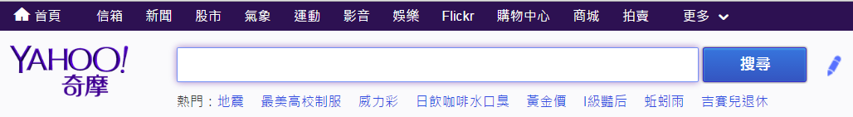
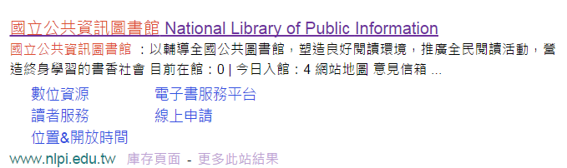
第四個麵包屑

Slide 11
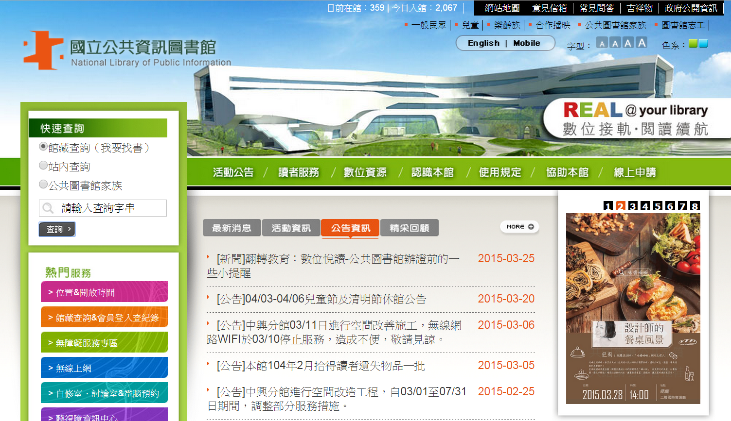
第四個麵包屑
找到了！
就在這裡！

Slide 12
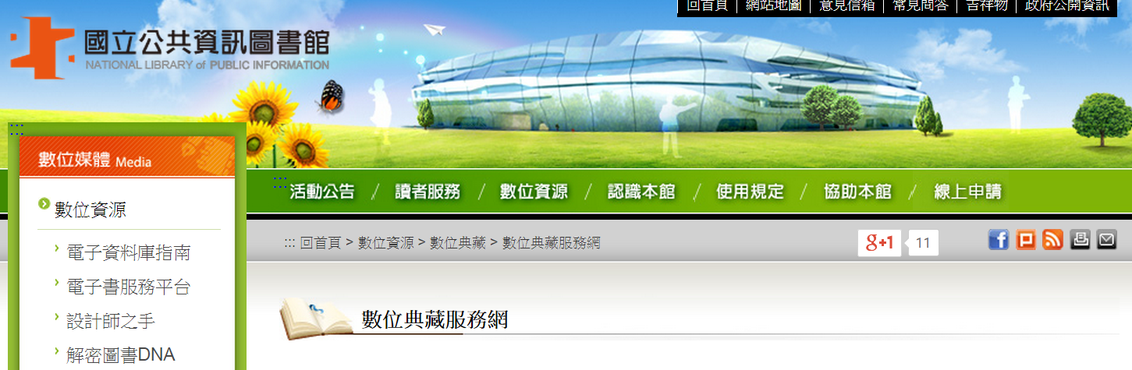
第四個麵包屑

Slide 13
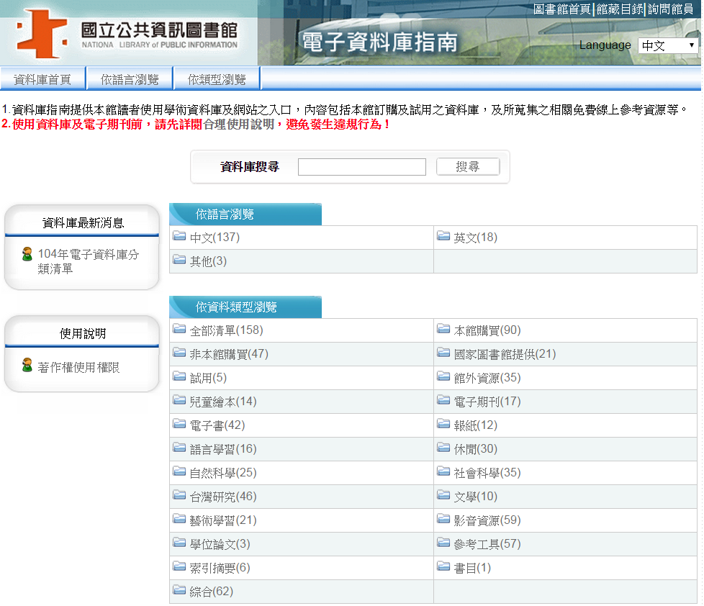
第四個麵包屑
今天看繪本好了！不過….在哪呢？幫我找一找！
Notes:
請老師依該堂課欲介紹的資源性質，點選相關主題的資料庫示範給同學看

Slide 14
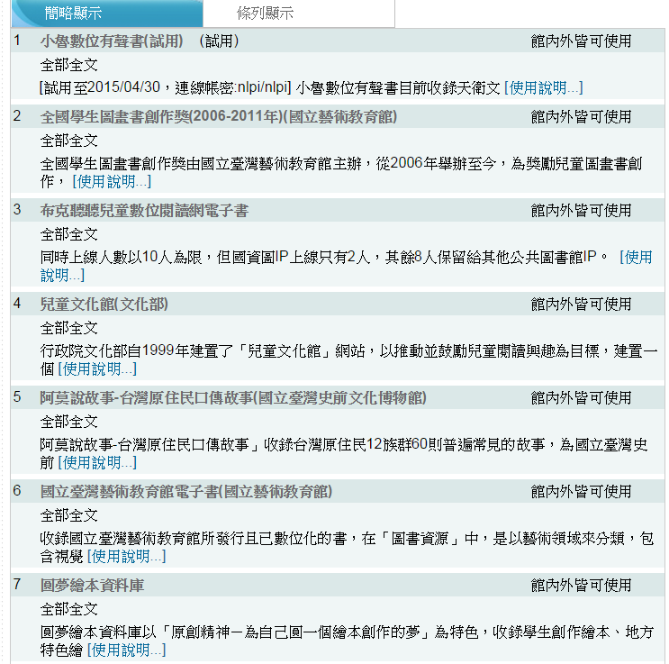
第四個麵包屑
Notes:
請老師依該堂課欲介紹的資源性質，點選相關主題的資料庫示範給同學看

Slide 15
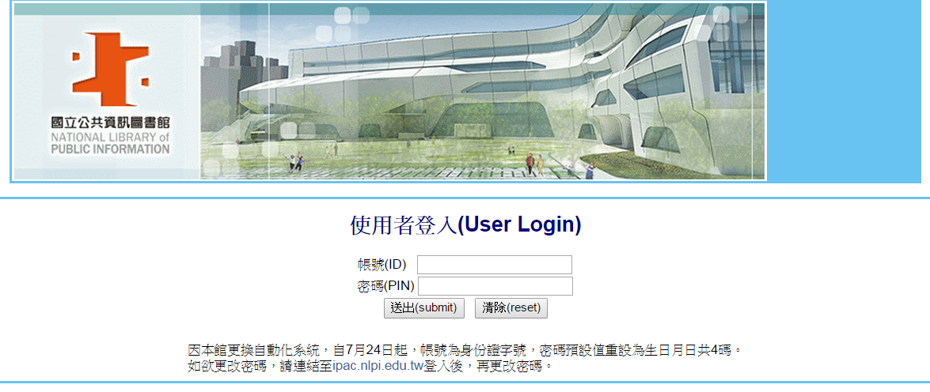
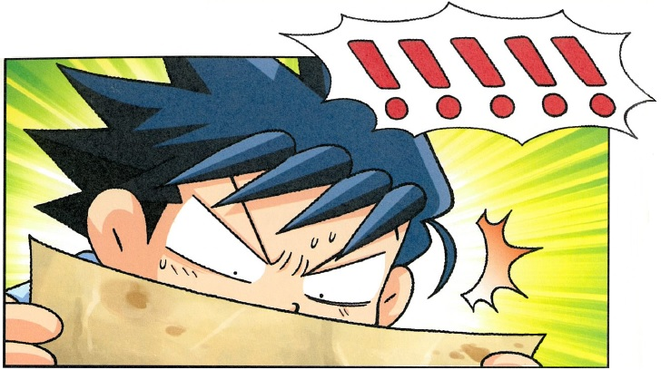
竟然有通關密語！借書證的帳號…
密碼…？？？

Slide 16
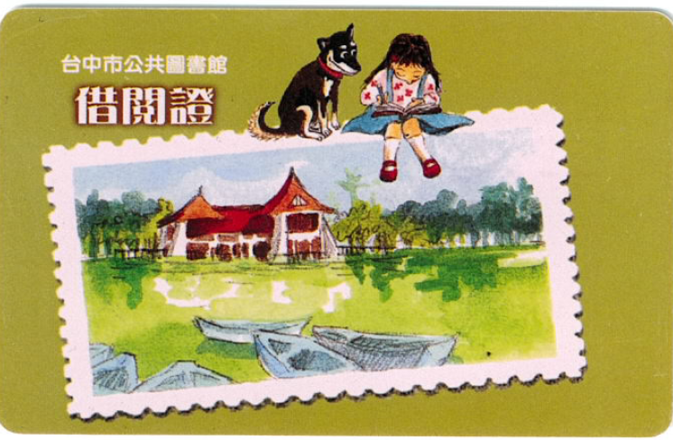

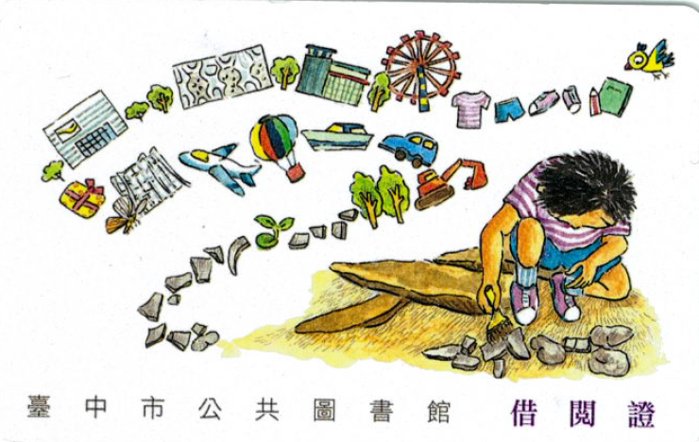

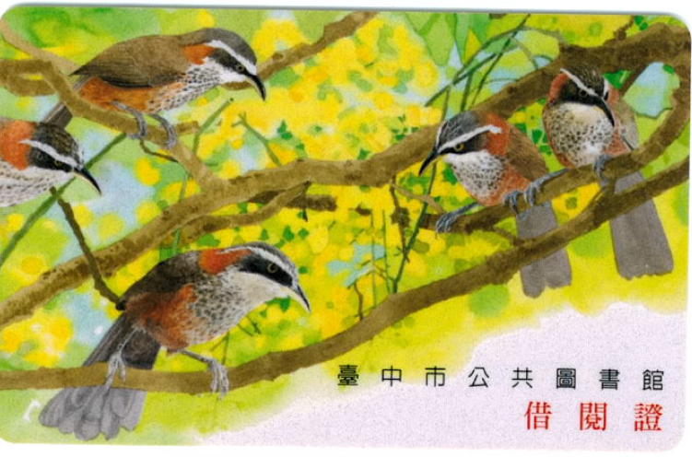
臺中市各區圖書館
國立公共資訊圖書館
只要有國立公共資訊圖書館或臺中市各區圖書館的借閱證，就可以用了！

Slide 17
帳號：身分證字號（例如A123456789）
密碼：預設為生日四碼（例如0101）
密碼如果自己改過了，就用改過的密碼！如果忘記密碼了….可以請圖書館員幫忙重新設定唷！

Slide 18

嘻嘻…我已經有國立公共資訊圖書館借書證的借書證啦！大家也趕快來辦吧！
Notes:
建議老師點開當日課程欲介紹的主題之相關資料庫，做一次整體流程的示範

Slide 19
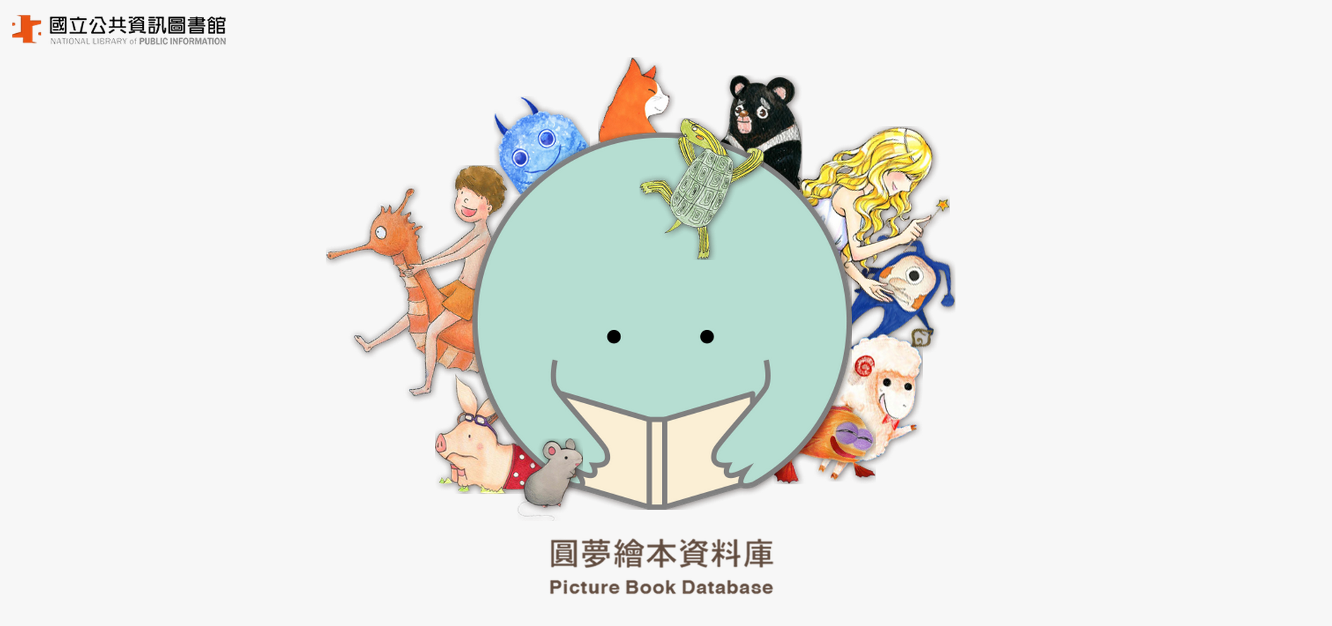
登入成功！

Slide 20

出發吧！

Slide 21
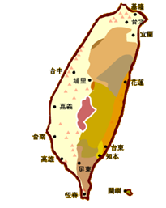
賽夏族
泰雅族
賽德克族
邵族
阿美族
鄒族
卑南族
魯凱族
排灣族
※ 此張投影片適用於高年級學習單
Notes:
(高年級)若活動仍有充足的時間，則可使用此投影片與小朋友進行問答

